Slide 1

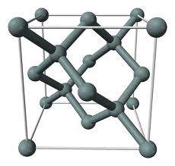
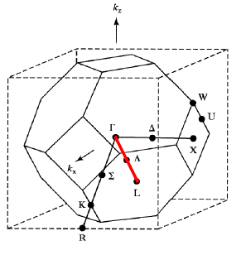
τΟΜΕΑς ΦΥΣΙΚΗΣ ΣΥΜΠΥΚΝΩΜΕΝΗς ΥΛΗΣ
Γ’ ΕΞΑΝΗΜΟ 2024-2025
ΓΑΡΔΕΛΗΣ ΣΠΥΡΙΔΩΝ
http://solid.phys.uoa.gr/

Slide 2
ΑΝΘΡΩΠΙΝΟ ΔΥΝΑΜΙΚΟ ΤΟΥ ΤΟΜΕΑ ΦΣΥ
1. ΑΚΑΔΗΜΑΪΚΟ ΠΡΟΣΩΠΙΚΟ
Γαρδέλης Σπυρίδων (Αν. Καθηγητής)-Διευθυντής Τομέα Φυσικής Συμπυκνωμένης Ύλης
Κουτσοκέρας Λουκάς (Επ. Καθηγητής)
Λελίδης Ιωάννης (Αν. Καθηγητής)
Λυκοδήμος Βλάσιος (Αν. Καθηγητής)
Μαυρόπουλος Φοίβος (Καθηγητής)
Παπαθανασίου Αντώνιος (Επ. Καθηγητής)-Διευθυντής του Εργαστηρίου Φυσικής Στερεάς Κατάστασης
Σακέλλης Ηλίας (Επ. Καθηγητής)
Σαρλής Νικόλαος (Καθηγητής)
Σιμσερίδης Κωσταντίνος (Αν. Καθηγητής)
Σκορδάς Ευθύμιος (Αν. Καθηγητής)
Σταμόπουλος Δημοσθένης (Αν. Καθηγητής)
Στεφάνου Νικόλαος (Καθηγητής)
Τσακμακίδης Κοσμάς (Επ. Καθηγητής)
Φραντζεσκάκης Δημήτριος (Καθηγητής)
ΣΕΜΙΝΑΡΙΑΚΟ ΜΑΘΗΜΑ ΤΟΜΕΑ Α΄

Slide 3
ΑΝΘΡΩΠΙΝΟ ΔΥΝΑΜΙΚΟ ΤΟΥ ΤΟΜΕΑ ΦΣΥ
2. ΕΡΓΑΣΤΗΡΙΑΚΟ - ΔΙΔΑΚΤΙΚΟ, ΤΕΧΝΙΚΟ & ΔΙΟΙΚΗΤΙΚΟ ΠΡΟΣΩΠΙΚΟ
Γιαννούρη Μαρία (ΕΔΙΠ)
Δημητρόπουλος Βασίλειος (ΕΤΕΠ)
Κύρκος Χρήστος (ΕΤΕΠ)
Λαμπιθιανάκης Γεώργιος (ΕΤΕΠ)
Τζίγκος Σπυρίδων (Διοικητικό Προσωπικό)
Τσαλπατούρου Αγγελική (Γραμματέας του Τομέα Α΄)
Τσέτσερη Μαρία (ΕΔΙΠ)
Φιλιπποπούλου Αναστασία (Διοικητικό Προσωπικό)
ΣΕΜΙΝΑΡΙΑΚΟ ΜΑΘΗΜΑ ΤΟΜΕΑ Α΄

Slide 4
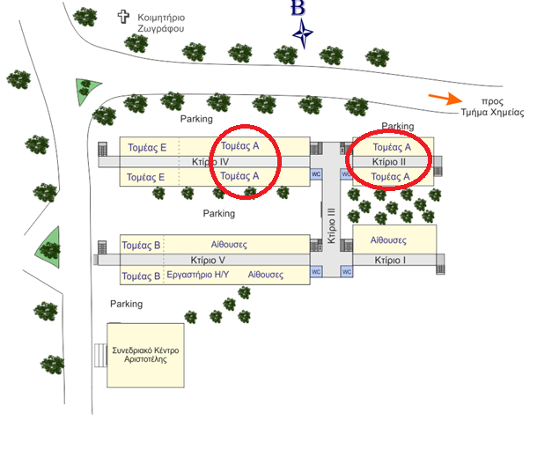
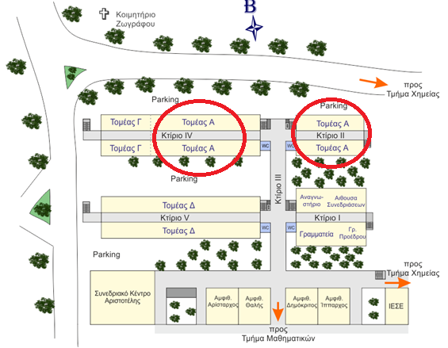
ΧΩΡΟΙ ΓΡΑΦΕΙΩΝ ΚΑΙ ΕΡΓΑΣΤΗΡΙΩΝ ΤΟΥ ΤΟΜΕΑ
1^{ος} όροφος
2^{ος} όροφος
ΣΕΜΙΝΑΡΙΑΚΟ ΜΑΘΗΜΑ ΤΟΜΕΑ Α΄

Slide 5
ΕΡΕΥΝΗΤΙΚΕΣ ΔΡΑΣΤΗΡΙΟΤΗΤΕΣ TOY TOMEA ΦΣΥ
Οι βασικές κατευθύνσεις του Τομέα Φυσικής Συμπυκνωμένης Ύλης ή διαφορετικά τα γνωστικά αντικείμενα των μελών ΔΕΠ του Τομέα είναι τα ακόλουθα:
Θεωρητική Φυσική Συμπυκνωμένης Ύλης
Πειραματική Φυσική Στερεάς Κατάστασης
Πειραματική Φυσική του Στερεού Φλοιού της Γης
Πειραματική Φυσική Χαλαρής Ύλης
ΣΕΜΙΝΑΡΙΑΚΟ ΜΑΘΗΜΑ ΤΟΜΕΑ Α΄

Slide 6
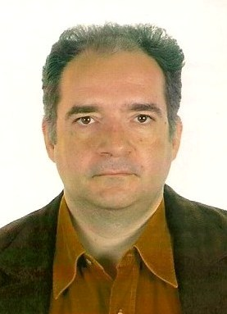
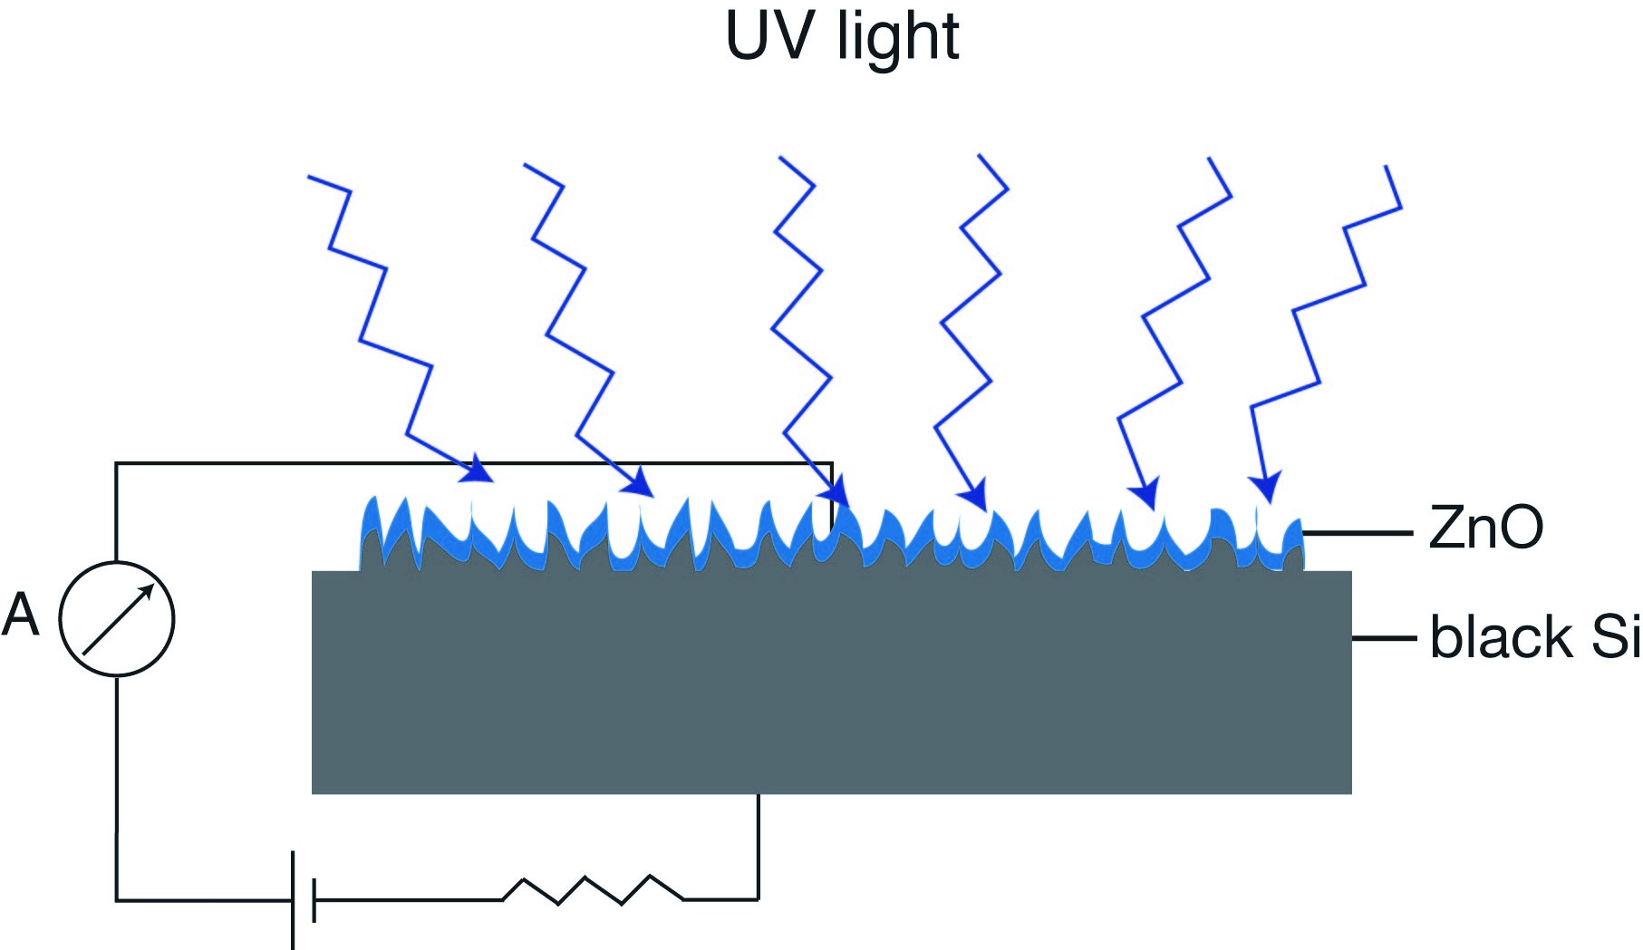
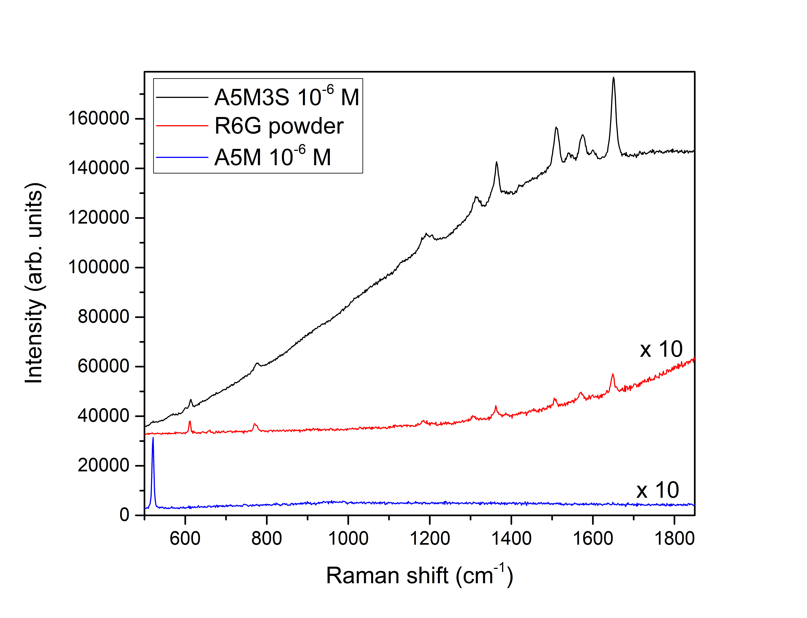
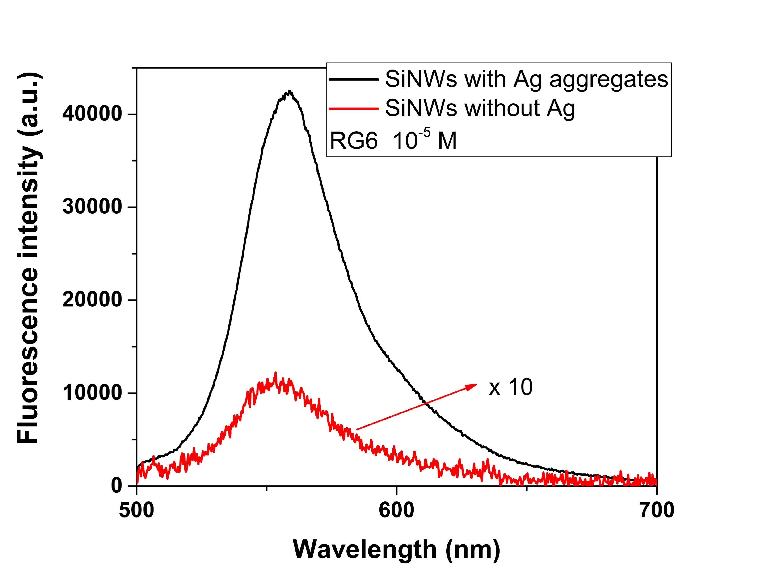
ΓΑΡΔΕΛΗΣ ΣΠΥΡΙΔΩΝ
Γνωστικό αντικείμενο: Πειραματική Φυσική Στερεάς Κατάστασης
Περιοχή Έρευνας: Ημιαγωγοί και εφαρμογές στην οπτοηλεκτρονική,
νανοηλεκτρονική, φωτονική και τη συγκομιδή ενέργειας
  Μελέτη φαινομένων μεταφοράς σε ημιαγωγούς και ημιαγωγικές διατάξεις.
  Μελέτη της φασματικής απόκρισης ημιαγωγικών διατάξεων από το κοντινό υπέρυθρο έως το κοντινό υπεριώδες με εφαρμογή στην οπτοηλεκτρονική ως ανινχευτές ή φωτοβολταϊκές διατάξεις.
  Μελέτη οπτικών ιδιοτήτων ημιαγωγών και διαχείρισης της αλληλεπίδρασης με την ηλεκτρομαγνητική αντινοβολία μέσω νανοδόμησης ή και πλασμονικής ενίσχυσης με εφαρμογές σε φωτοβολταϊκές διατάξεις και οπτικούς αισθητήρες.
  Εκπομπή και μελέτη δυναμικών φαινομένων της εκπομπής σε ημιαγωγούς.
Ενίσχυση της απόκρισης διάταξης ZnO/Si μέσω νανοδόμησης
Πλασμονική ενίσχυση Raman και φθορισμού
ΣΕΜΙΝΑΡΙΑΚΟ ΜΑΘΗΜΑ ΤΟΜΕΑ Α΄

Slide 7
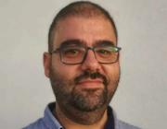
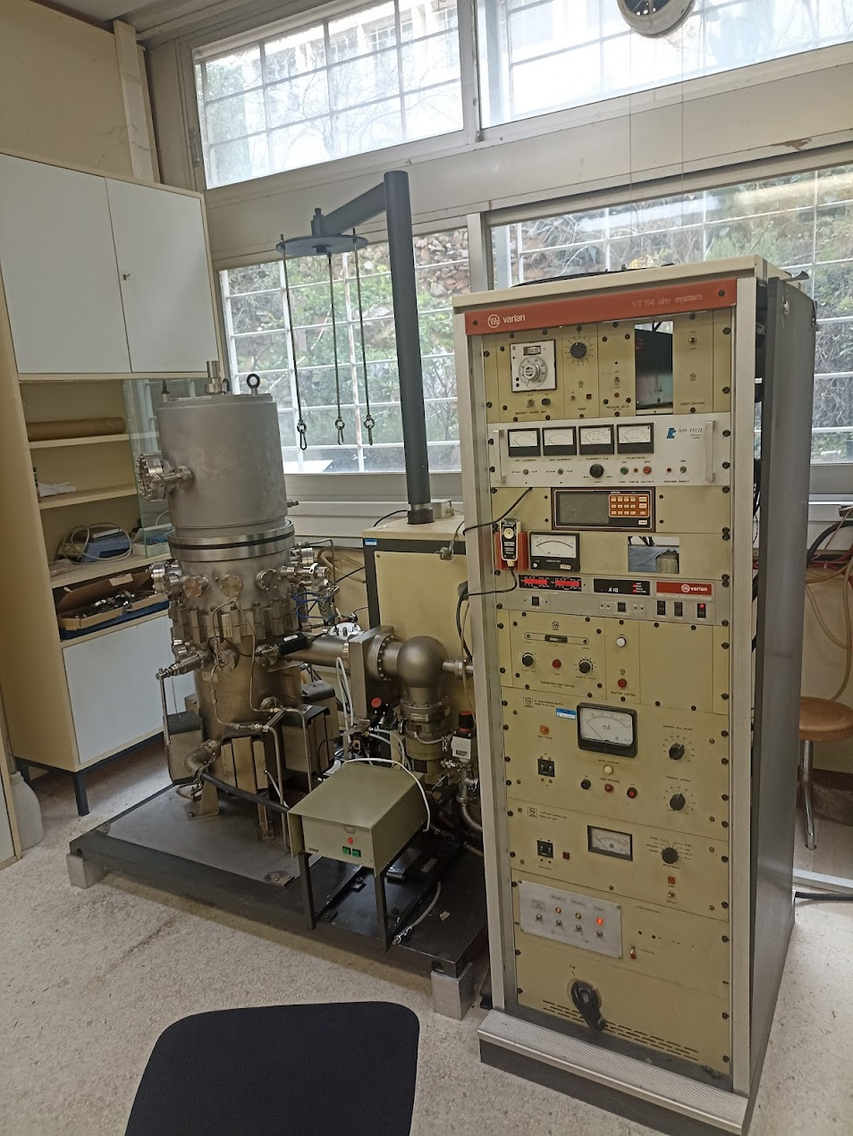
ΚΟΥΤΣΟΚΕΡΑΣ ΛΟΥΚΑΣΛΟΥΚΑΣ
Γνωστικό αντικείμενο: Πειραματική Φυσική Στερεάς Κατάστασης
Περιοχή Έρευνας: Σύνθεση και Χαρακτηρισμός Νανοδομημένων Υλικών
Πειραματική έρευνα πάνω στη σύνθεση και τις ιδιότητες νανοδομημένων υλικών.
Σύνθεση κυρίως με τεχνικές εναπόθεσης ατμών
Δομικός Χαρακτηρισμός με περίθλαση ακτίνων Χ
Χαρακτηρισμός με οπτική φασματοσκοπία και ηλεκτρονική μικροσκοπία
Μελέτη των συσχετίσεων δομής-ιδιοτήτων για κατανόηση
Κατηγορίες Υλικών
  Λεπτά υμένια, νανοσωματίδια και νανοσύνθετα υλικά
  Πολυστοιχειακοί ημιαγωγοί (MgSnN₂) , Οξείδια μετάλλων (ZnO)
Ενεργειακές εφαρμογές όπως για παράδειγμα σε φωτοβολταικά, οπτοηλεκτρονικές διατάξεις αλλά και αισθητήρες.
ΣΕΜΙΝΑΡΙΑΚΟ ΜΑΘΗΜΑ ΤΟΜΕΑ Α΄

Slide 8
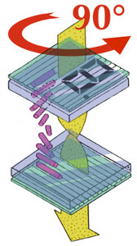
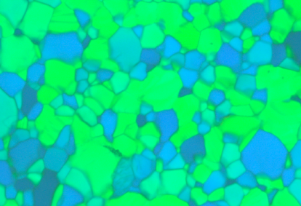
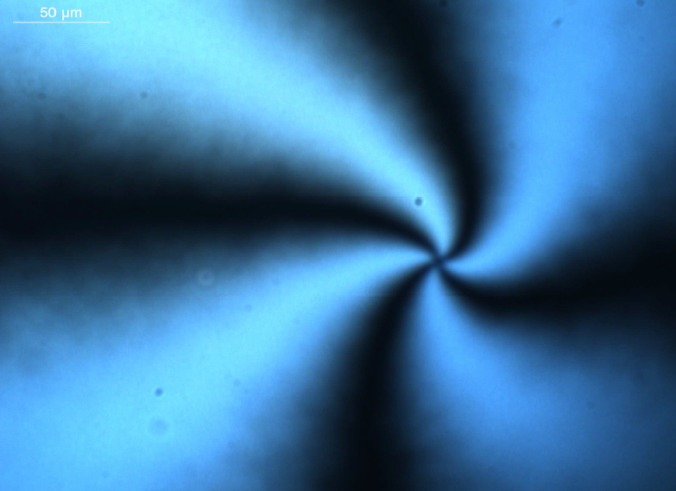
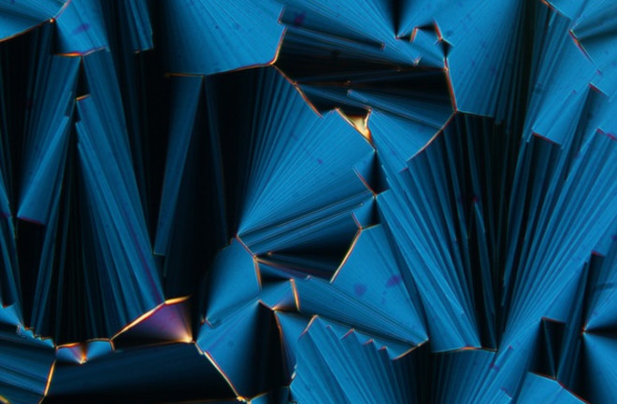
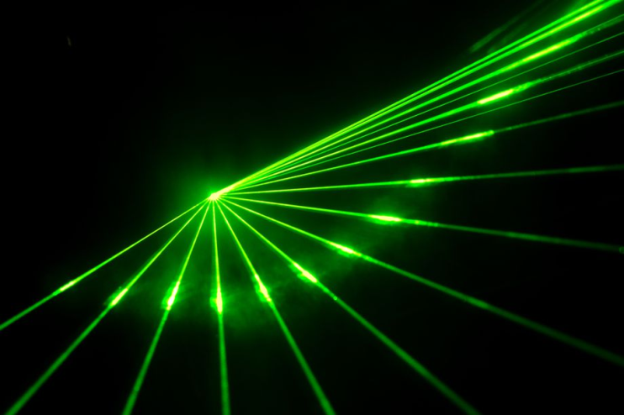
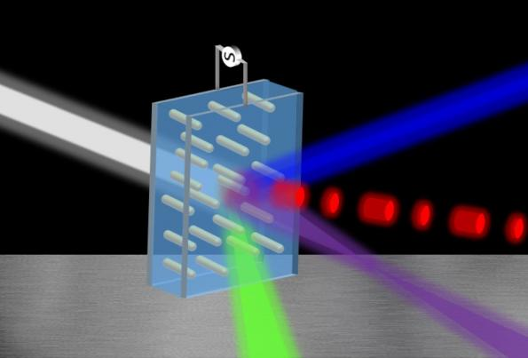
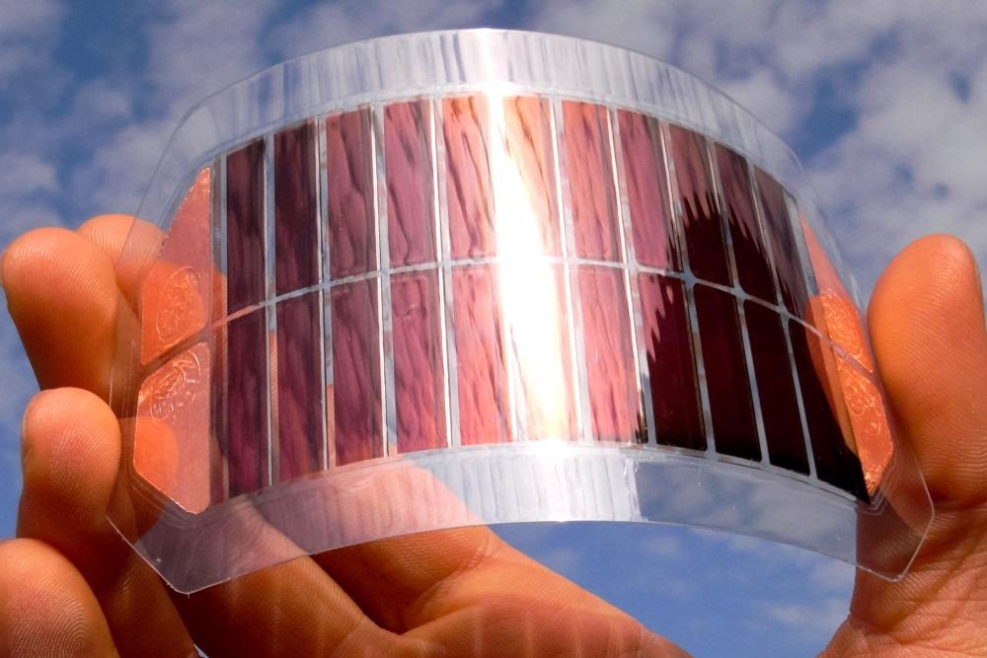
ΛΕΛΙΔΗΣ ΙΩΑΝΝΗΣ ΟΥΚΑΣ
Γνωστικό αντικείμενο: Πειραματική Φυσική Χαλαρής Ύλης
Περιοχή Έρευνας: Υγροί Κρύσταλλοι και Νανοσύνθετα Υλικά
Φάσεις μεταξύ της στερεάς και υγρής κατάστασης της ύλης με ισχυρή απόκριση
σε ασθενή διέγερση, και αυτό-οργάνωση
Ανισομετρικά νανομόρια: μεσογόνα, αμφίφιλα (απορρυπαντικά, μεμβράνες, κλπ)
Υγροί κρύσταλλοι στη φύση: κυτταρική μεμβράνη, βακτηριοφάγοι, DNA, φωσφολιπίδια, χοληστερόλη, κλπ.
Κβαντικοί υγροί κρύσταλλοι: μια νέα κατάσταση της ύλης
Φυσικές ιδιότητες, αλλαγές φάσεις, κρίσιμα φαινόμενα, νόμοι κλίμακας, εμπυρήνωση, ατέλειες προσανατολισμού, κυρτοηλεκτρισμός, ελαστικότητα, κλπ
Εφαρμογές: οθόνες, οπτικές βαλβίδες, «έξυπνα» τζάμια, θερμικές κάμερες, αλεξίσφαιρα, εύκαμπτα φωτοβολταϊκά, βιοαισθητήρες, ελαστομερή υγρών κρυστάλλων: τεχνητοί μύες, αντικαρκινικά φάρμακα, lasing, πλασμονικά νανοσύνθετα υλικά
ΣΕΜΙΝΑΡΙΑΚΟ ΜΑΘΗΜΑ ΤΟΜΕΑ Α΄

Slide 9
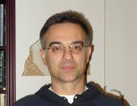
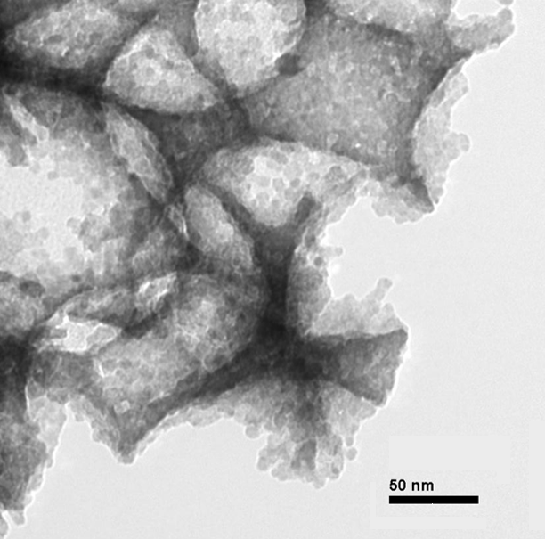
ΛΥΚΟΔΗΜΟΣ ΒΛΑΣΙΟΣΟΥΚΑΣ
Γνωστικό αντικείμενο: Πειραματική Φυσική Στερεάς Κατάστασης
Περιοχή Έρευνας: Νανοδομημένα υλικά για φωτο-επαγόμενες εφαρμογές
Περιοδικές δομές (μεταλλικά οξείδια)
Αργά φωτόνια-πολλαπλή σκέδαση
Ενεργειακές-περιβαλλοντικές εφαρμογές
Συλλογή φωτός
Ηλεκτρονικές ιδιότητες
Φωτοκατάλυση ημιαγωγών
Παραγωγή Η₂
Ηλιακές κυψελίδες
Αισθητήρες σκέδασης Raman - SERS
Συνθετικές τροποποιήσεις
(πλασμονικά νανοσωματίδια,
νανοϋλικά άνθρακα)
Οπτική απορρόφηση – διαχωρισμός φορτίου
Πορώδης νανοκρυσταλλική δομή
Μοριακή διάχυση-μεταφορά μάζας
ΣΕΜΙΝΑΡΙΑΚΟ ΜΑΘΗΜΑ ΤΟΜΕΑ Α΄

Slide 10
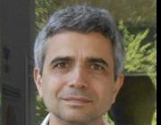
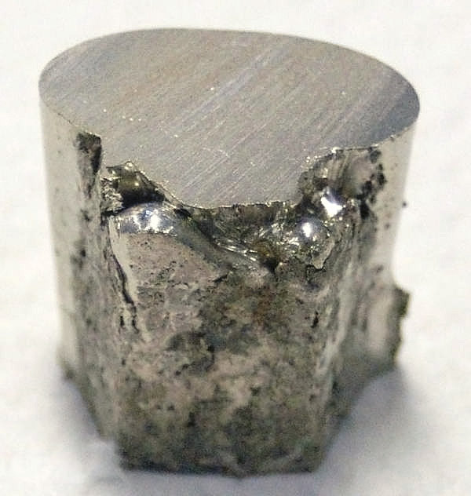
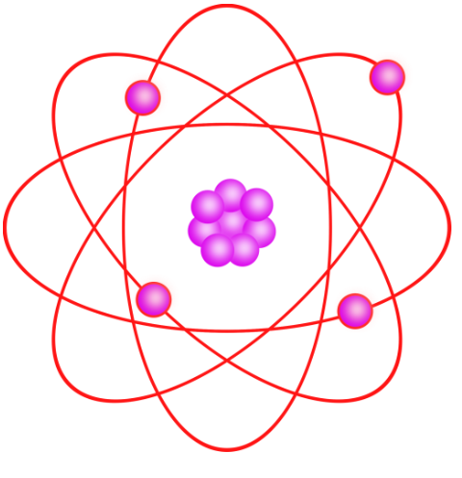
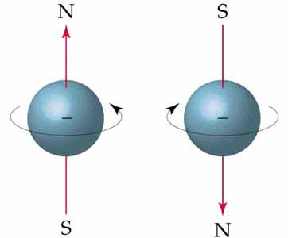

  ΜΑΥΡΟΠΟΥΛΟΣ ΦΟΙΒΟΣ
Γνωστικό αντικείμενο: Θεωρητική Φυσική Συμπυκνωμένης Ύλης
Περιοχές Έρευνας: Ηλεκτρονική Δομή των Υλικών
Ηλεκτρονική Δομή των Υλικών
Θεμελιώδης έννοια: Κβαντική κυματοσυνάρτηση
$$Ψ(\vec{r})$$
Μακροσκοπικό σώμα
(μαγνητικό Νικέλιο)
Μαγνήτιση συναρτήσει της θερμοκρασίας
1.0
0.8
Πείραμα
Θεωρία
0.6
Μαγνήτιση Μ(Τ) / Μ(0)
T_{C}: κρίσιμη
θερμοκρασία
Άτομο
0.4
Νικέλιο
T_{C} = 627 K (354 ºC)
0.2
0
0
0.2
0.4
0.6
0.8
1.0
Θερμοκρασία Τ / Τ_{C}
ΣΕΜΙΝΑΡΙΑΚΟ ΜΑΘΗΜΑ ΤΟΜΕΑ Α΄

Slide 11
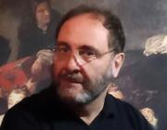
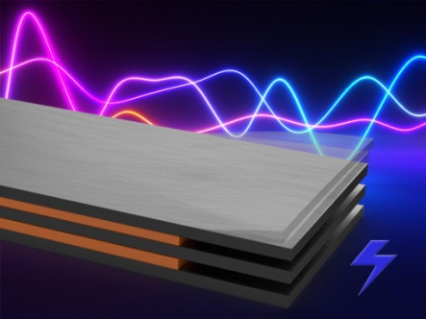
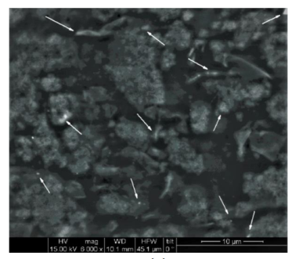
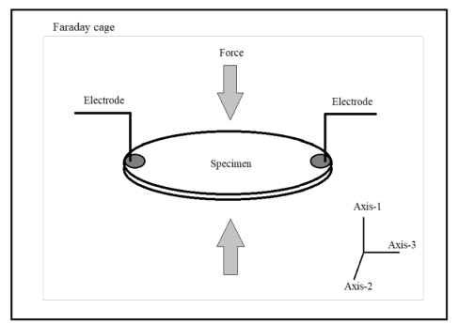
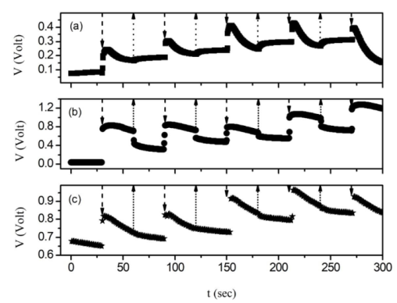
  ΠΑΠΑΘΑΝΑΣΙΟΥ ΑΝΤΩΝΙΟΣ
Γνωστικό αντικείμενο: Πειραματική Φυσική του Στερεού Φλοιού της Γης
Περιοχές Έρευνας:
  Υβριδικά ετερογενή πιεζοηλεκτρικά σύνθετα υλικά για τη συγκομιδή μηχανικών
  δονήσεων και την μετατροπή σε ηλεκτρική ενέργεια
  Πορώδη και κοκκώδη υλικά
Υβριδικά ετερογενή πιεζοηλεκτρικά σύνθετα υλικά για τη συγκομιδή μηχανικών δονήσεων και την μετατροπή σε ηλεκτρική ενέργεια
Αναπτυξη οικολογικών, βιοσυμβατών μιγμάτων πολυμερών (πλαστικών) τα οποία, όταν δέχονται μηχανική συμπίεση,. παράγουν ηλεκτρικό φορτίο. Με την προσθήκη νανοοδομών του άνθρακα (πχ νανοδισκίων γραφενίου) καθίστανται υπερ-πιεζοηλεκτρικά.
Νέα φαινόμενα και καινοτόμες εφαρμογές
Ενίσχυση του εσωτερικού τοπικού πεδίου μηχανικών τάσεων με ρύθμιση του βαθμού και της ποιότητας της ετερογένειας του σύνθετου υλικού.
Συλλογή μηχανικής ενέργειας ,των δονήσεων από δίκτυα μεταφορών (σιδηροδρομικό, αυτοκινητοδρόμους, δάπεδα κοινόχρηστων χώρων, θαλάσσια κύματα, ώθηση ανέμου στα πτερύγια ανεμογενητριών κλπ/
Αισθητήρες πίεσης μη τοξικοί και βιοσυμβατοί, κατάλληλοι για ιατρικές εφαρμογές
ΣΕΜΙΝΑΡΙΑΚΟ ΜΑΘΗΜΑ ΤΟΜΕΑ Α΄

Slide 12
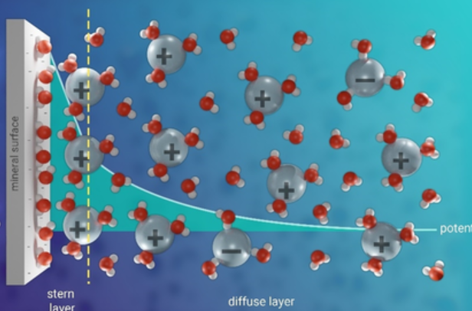
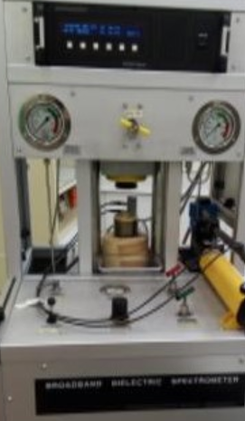
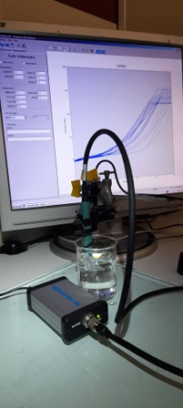
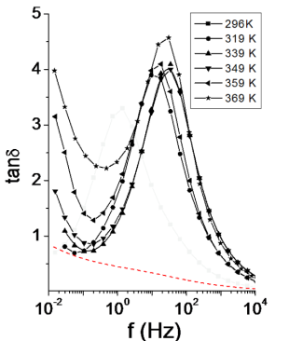
Πορώδη και κοκκώδη υλικά
Απόκριση φυσικών ή τεχνητών ποροδών στερεων και κοκκωδών υλικών, σε ηλεκτρικό πεδίο στο πεδίο των συχνοτήτων ή του χρόνου. Φασματοσκόπηση περιπλόκων (complex) φαινομένων της αλληλεπίδρασης στερεάς-ρευστής φάσης και των συσχετίσεων επι του δικτύου αγωγής ηλεκτρικού φορτίου. Βασική και εφαρμοσμένη έρευνα κρίσιμης συμπεριφοράς και χωρο-χρονικών αλλαγών φάσης.
Νέα φαινόμενα και καινοτόμες εφαρμογές:
Συμβολή στην ανάπτυξη νέας Μακράν της ισορροπίας Στατιστικής Θερμοδυναμικής πυκνών φάσεων α-θερμικών συστημάτων.
Ερμηνεία, σε ατομική κλίμακα, γεωφυσικών φαινομένων μεγάλης κλίμακας που λαμβάνουν χώρα στον Στερεό Φλοιό της Γης.
Υπερ-χωρητικοί πυκνωτες για της αποθήκευση ηλεκτρικής ενέργειας , βασισμένοι σε γεω-υλικά ή τεχνητές δομές...
ΣΕΜΙΝΑΡΙΑΚΟ ΜΑΘΗΜΑ ΤΟΜΕΑ Α΄

Slide 13

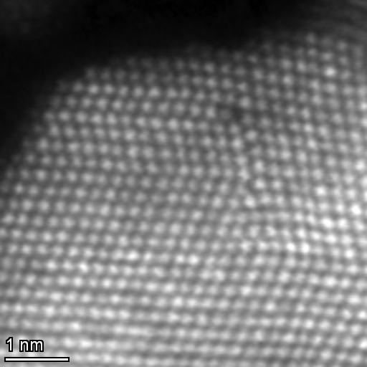
  ΣΑΚΕΛΛΗΣ ΗΛΙΑΣ
Γνωστικό αντικείμενο: Πειραματική Φυσική Συμπυκνωμένης Ύλης
Περιοχές Έρευνας: Συσχέτιση ηλεκτρονιακής μεταφοράς φορτίου και δομής
σε υλικά και διατάξεις
Μεταβολή εντατικών παραμέτρων (P,T)
Μεταβολή Θερμοκρασίας
Μεταβολή Πίεσης
Μεταβολή εξωτερικά επιβαλλόμενου ερεθίσματος
Συνεχές Ηλεκτρικό πεδίο
Μεταβαλλόμενο Ηλεκτρικό πεδίο
Επίδραση σε ατομική κλίμακα
Αλλαγή ενδοατομικών αποστάσεων και χημικών δεσμών
Ηλεκτρονιακός απεντοπισμός
Μεταφορά ηλεκτρονίων μεταξύ ατομικών τροχιακών
Εξωτική ανακατανομή φορτίου
Τροποποίηση της χημικής ταυτότητας των ατόμων
ΣΕΜΙΝΑΡΙΑΚΟ ΜΑΘΗΜΑ ΤΟΜΕΑ Α΄

Slide 14
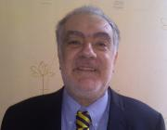
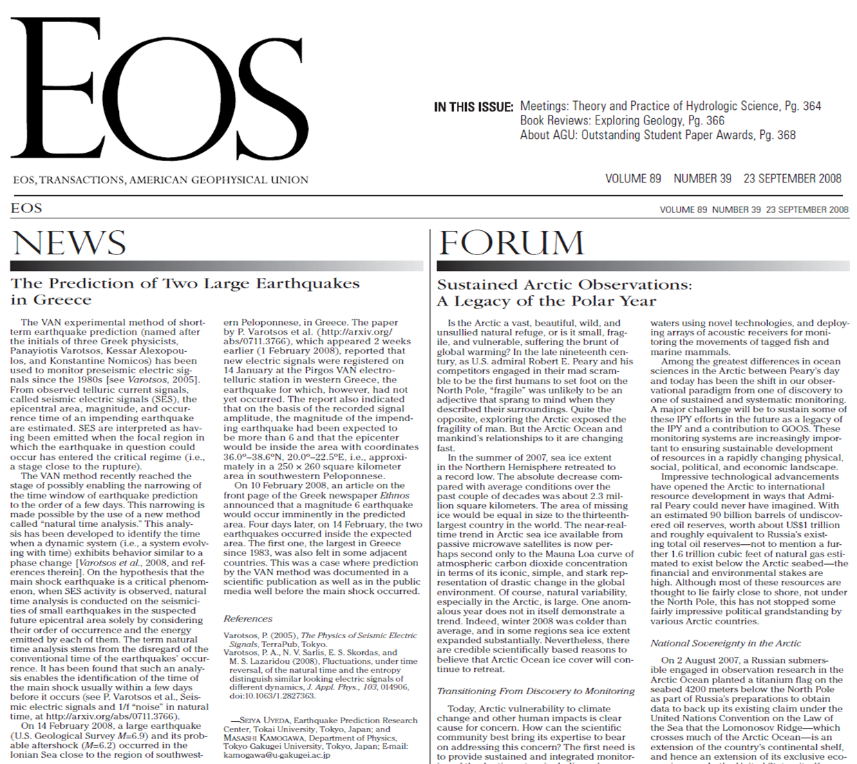
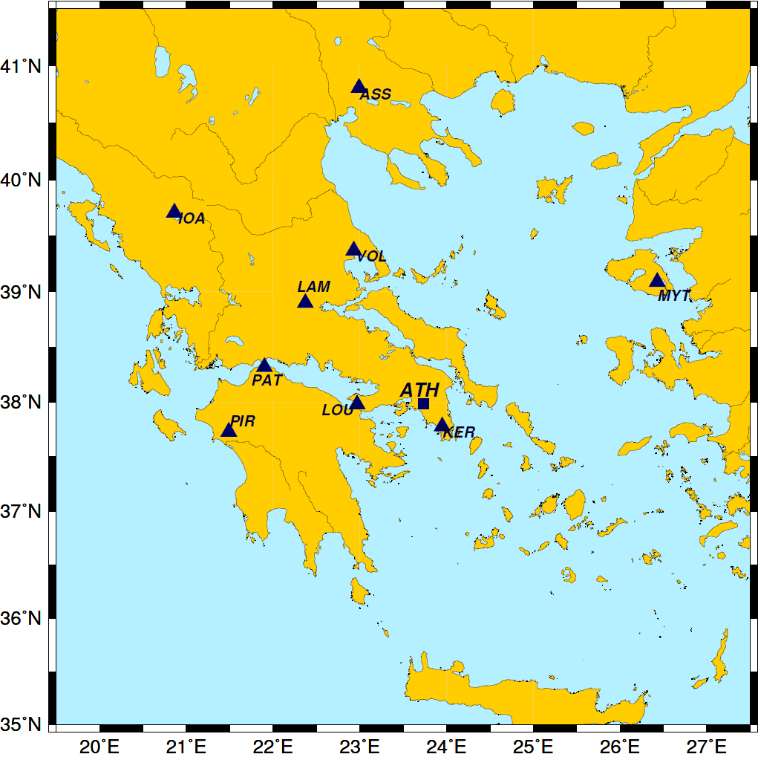
  ΣΑΡΛΗΣ ΝΙΚΟΛΑΟΣ
Γνωστικό αντικείμενο: Πειραματική Φυσική Στερεάς Κατάστασης
Περιοχές Έρευνας:
  Φυσική του στερεού φλοιού της Γης
  Θερμοδυναμική συστημάτων μακράν της ισορροπίας
  Διάδοση ηλεκτρομαγνητικών σημάτων σε ανομοιογενή μέσα
  Φυσική πολύπλοκων συστημάτων
  Θερμοδυναμική πλεγματικών ατελειών
Συλλέγονται αδιαλείπτως δεδομένα του Γεωηλεκτρικού και Γεωμαγνητικού πεδίου σε 8 Πειραματικούς Σταθμούς Υπαίθρου ανά την Ελλάδα
ΣΕΜΙΝΑΡΙΑΚΟ ΜΑΘΗΜΑ ΤΟΜΕΑ Α΄

Slide 15
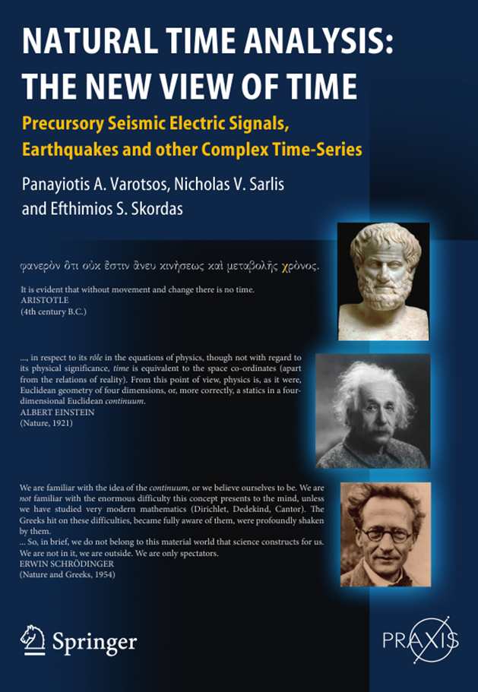
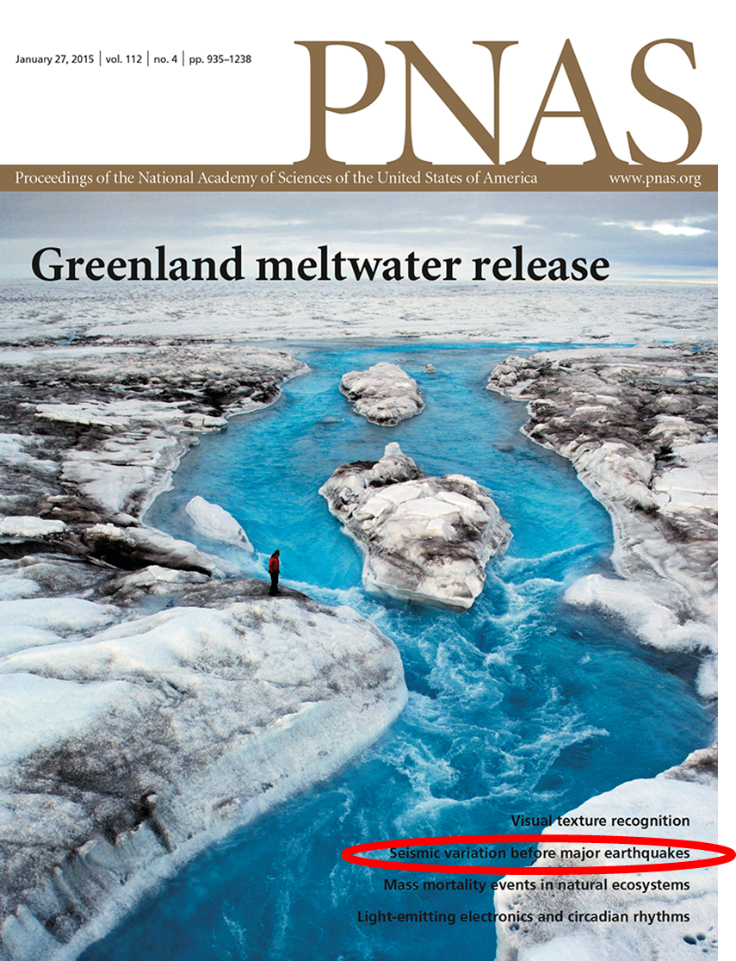
Φυσική πολύπλοκων συστημάτων. Ανάλυση χρονοσειρών από πολύπλοκα συστήματα.
Για την ανάλυση αυτή έχουμε προτείνει από το 2001 μια νέα μέθοδο που ονομάζεται στη βιβλιογραφία μέθοδος του φυσικού χρόνου (natural time analysis).
2011 2015 2023

Slide 16
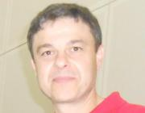
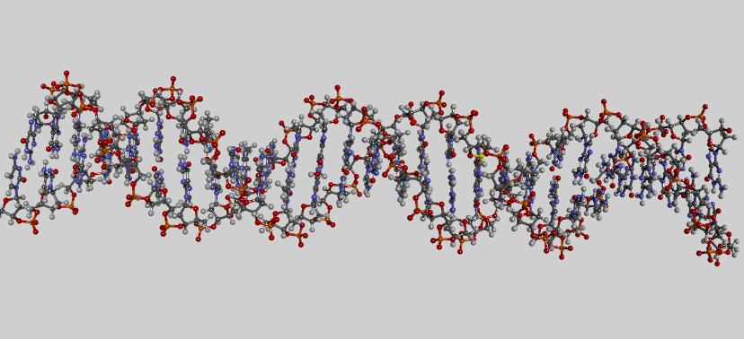
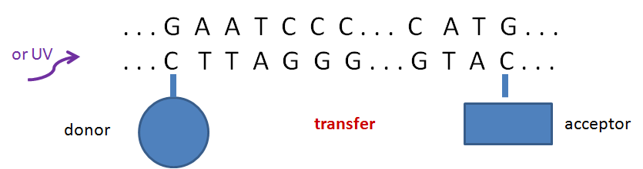
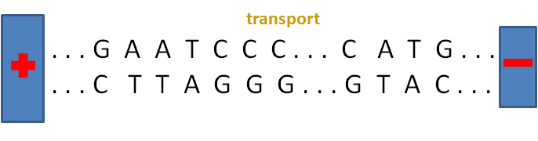
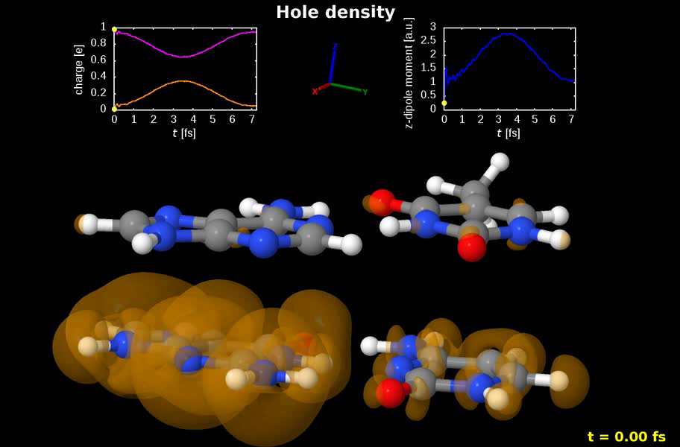
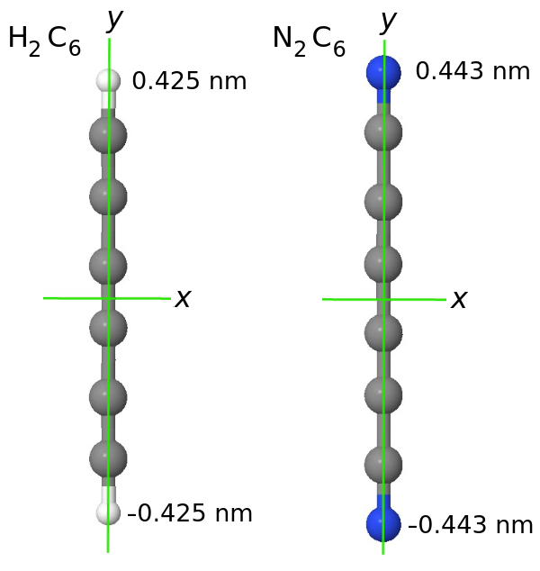
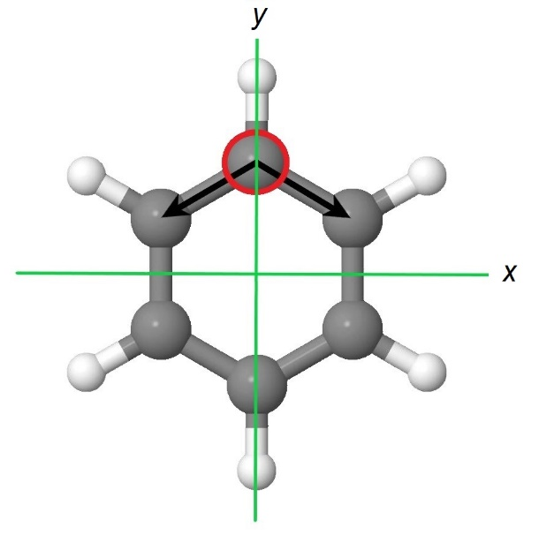
  ΣΙΜΣΕΡΙΔΗΣ ΚΩΣΤΑΝΤΙΝΟΣ
Γνωστικό αντικείμενο: Θεωρητική Φυσική Συμπυκωμένης Ύλης
Περιοχές Έρευνας: Μεταβίβαση - μεταφορά φορτίου και οπτικές ιδιότητες ατομικών συρμάτων, νουκλεϊκών οξέων, οργανικών - βιολογικών συστημάτων. Βιοϋλικά, ολιγομερή/πολυμερή βιοστοιχείων. Μεταλλάξεις. Μεθυλιώσεις. Επιγενετική. Περιοδικές, απεριοδικές, γενετικώς καθορισμένες, μεταλλαγμένες αλληλουχίες.

Slide 17
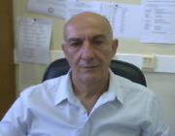
  ΣΚΟΡΔΑΣ ΕΥΘΥΜΙΟΣ
Γνωστικό αντικείμενο: Πειραματική Φυσική Στερεάς Κατάστασης
Περιοχές Έρευνας:
  Φυσική του στερεού φλοιού της Γης
  Θερμοδυναμική συστημάτων μακράν της ισορροπίας
  Διάδοση ηλεκτρομαγνητικών σημάτων σε ανομοιογενή μέσα
  Φυσική πολύπλοκων συστημάτων
  Θερμοδυναμική πλεγματικών ατελειών
Θερμοδυναμική των Πλεγματικών Ατελειών
Βρήκαμε ότι το θερμοδυναμικό μοντέλο cBΩ συμμορφώνεται με τα πειραματικά αποτελέσματα διαφόρων μηχανισμών ατελειών σε έναν κρύσταλλο LiF, χρησιμοποιώντας την πιο πρόσφατη καταστατική εξίσωση που προκύπτει από τις μετρήσεις στις υψηλότερες πιέσεις που είναι διαθέσιμες έως σήμερα
Το LiF (είναι ένας μοναδικός κρύσταλλος που διαθέτει το μεγαλύτερο ενεργειακό χάσμα οποιουδήποτε υλικού).
[Solid State Ionics 354 (2020) 115404]
ΣΕΜΙΝΑΡΙΑΚΟ ΜΑΘΗΜΑ ΤΟΜΕΑ Α΄

Slide 18
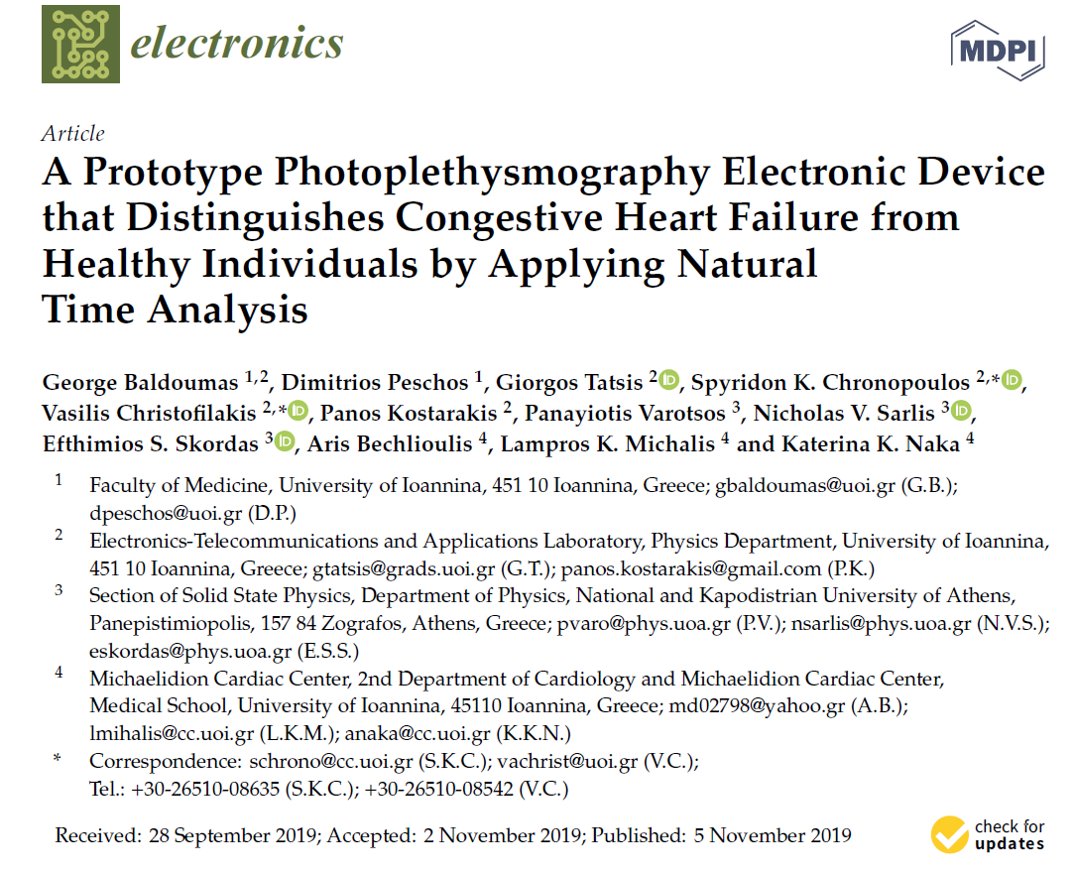
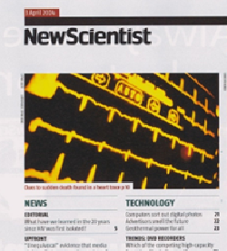
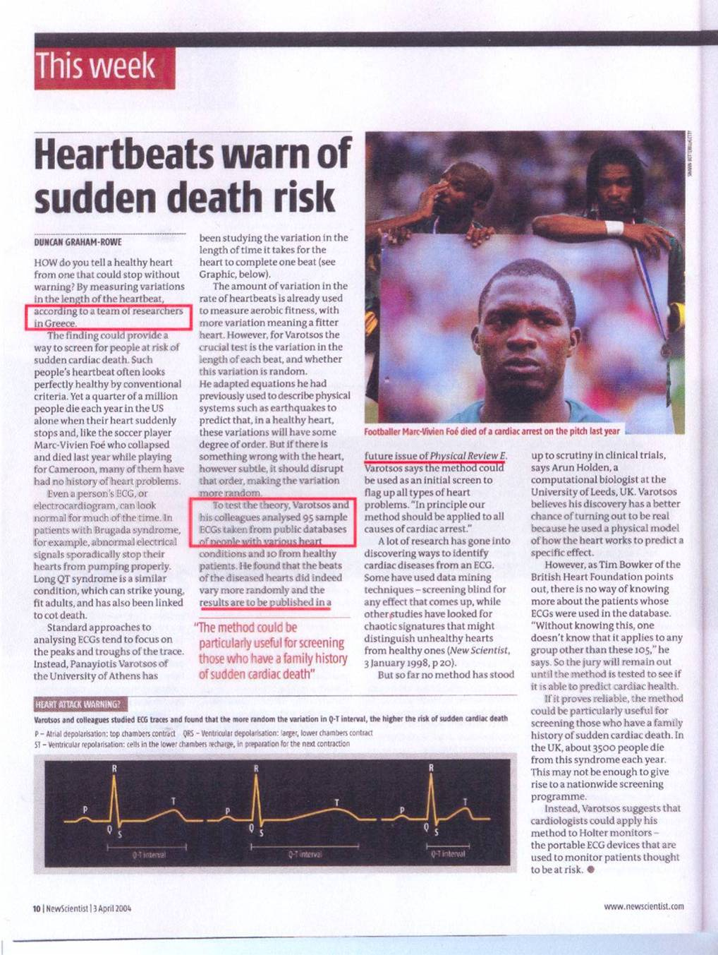
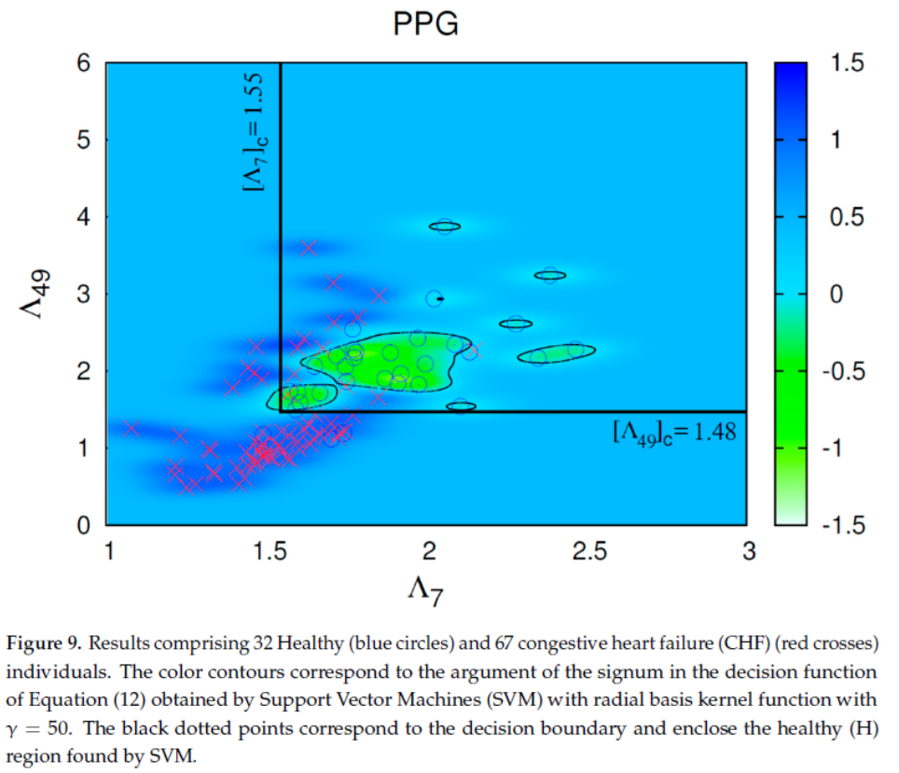


Slide 19









  ΣΤΑΜΟΠΟΥΛΟΣ ΔΗΜΟΣΘΣΕΝΗΣ
Γνωστικό αντικείμενο: Πειραματική Φυσική Συμπυκνωμένης Ύλης
Περιοχές Έρευνας: Υπεραγωγιμότητα, Μαγνητισμός
Υπεραγωγιμότητα χαμηλού και υψηλού T_{c} - ανακάλυψη και εφαρμογές
Medical-MRI
Power
transfer/storage
Space public transport
Ground public transport
ΣΕΜΙΝΑΡΙΑΚΟ ΜΑΘΗΜΑ ΤΟΜΕΑ Α΄

Slide 20







Σιδηρομαγνητισμός
Σκληρά και μαλακά σιδηρομαγνητικά υλικά-ανακάλυψη και εφαρμογές
Data storage by means of magnetoresistance
Medical-MRI
Z
Data storage in magnetic domains
M
0
a
Η_{dc}

Slide 21


  ΣΤΕΦΑΝΟΥ ΝΙΚΟΛΑΟΣ
Γνωστικό αντικείμενο: Θεωρητική Φυσική Συμπυκνωμένης Ύλης
Περιοχές Έρευνας: Χωρο-χρονικοί Κρύσταλλοι και Μεταϋλικά
Χωρο-χρονικοί Κρύσταλλοι και Μεταϋλικά
Διάδοση κυμάτων (π.χ. ΗΜ, ακουστικά, σωματιδιακά) σε τεχνητά υλικά, περιοδικά δομημένα στο χώρο και ταυτόχρονα υπό περιοδική χρονική διαμόρφωση (3+1 διαστάσεις).
Νέα φαινόμενα και καινοτόμες εφαρμογές
Έλεγχος της διάδοσης και των αλληλεπιδράσεων κυματικών διεγέρσεων (φωτόνια, φωνόνια, πλασμόνια, μαγνόνια, ...) στην ύλη.
Μη αντιστρεπτή απόκριση. Παραμετρική ενίσχυση.
Φίλτρα και μετατροπείς συχνοτήτων. Δίοδοι και κυκλώματα για κλασικά κύματα.
Υβριδικές τεχνολογίες (μαγνητο-φωτονική, ακουστο-οπτική, φωτο-μαγνονική) για επεξεργασία/μεταφορά σήματος.
ΣΕΜΙΝΑΡΙΑΚΟ ΜΑΘΗΜΑ ΤΟΜΕΑ Α΄

Slide 22





  ΤΣΑΚΜΑΚΙΔΗΣ ΚΟΣΜΑΣ
Γνωστικό αντικείμενο: Θεωρητική Φυσική Συμπυκνωμένης Ύλης
Περιοχές Έρευνας: Ηλεκτρομανγητικές και αεροδυναμικές τεχνολογικές εφαρμογές
Με τι ασχολούμαστε
Ηλεκτρομαγνητικές & αεροδυναμικές τεχνολογικές εφαρμογές...
Επιπτώσεις ηλεκτρομαγνητικής
ακτινοβολίας σύγχρονων συσκευών
Μελέτη 3D αεροδυναμικών προβλημάτων
Έχουμε χρηματοδο-
τηθεί τρεις φορές
από το ΕΛΙΔΕΚ
(700.000€ συνολικά).
Το τρέχον ερευνητικό έργο μας ΕΛΙΔΕΚ κατέλαβε τη 2^{η} θέση σε όλες τις Φυσικές Επιστήμες, και την 1^{η} θέση σε ό,τι αφορά τον Ε.Υ.
Αμυντικές εφαρμογές (π.χ., ραντάρ, μανδύες αορατότητας)
Βιοϊατρικές εφαρμογές
Έχουμε επίσης λάβει το «Λυκούργειο Βραβείο» (2021) από την Ακαδημία Αθηνών.

Slide 23

  ΦΡΑΝΤΖΕΣΚΑΚΗΣ ΔΗΜΗΤΡΙΟΣ
Γνωστικό αντικείμενο: Θεωρητική Φυσική Συμπυκνωμένης Ύλης
Περιοχές Έρευνας:
  Μη γραμμικά φαινόμενα- μη γραμμικές εξισώσεις
  Μη γραμμικά κύματα και σολιτόνια
Μη γραμμικά φαινόμενα – μη γραμμικές εξισώσεις
Ένα βασικό στοιχείο της Θεωρητικής Φυσικής, είναι η κατανόηση και περιγραφή διαφόρων φυσικών φαινομένων με τη χρήση μαθηματικών μοντέλων/εξισώσεων.
Πολύ συχνά, τέτοια μοντέλα περιγράφουν συστήματα στα οποία οι μετρήσιμες ποσότητες έχουν μεγάλο πλάτος, οπότε οι σχετικές εξισώσεις είναι μη γραμμικές. Κάποιες συγκεκριμένες μη γραμμικές εξισώσεις είναι οικουμενικές, αποτελώντας θεμελιώδη μοντέλα που ισχύουν σε διάφορες περιοχές της Φυσικής.
Ένα σημαντικό ερευνητικό πεδίο είναι η εύρεση λύσεων τέτοιων μη γραμμικών εξισώσεων, και η κατανόηση των ιδιοτήτων τους, με ακριβείς, προσεγγιστικές και αριθμητικές μεθόδους – και σε στενή επαφή με σύγχρονα πειράματα.
Κεντρικό θέμα σε αυτό το ερευνητικό πεδίο είναι τα μη γραμμικά κύματα, όπως τα κρουστικά κύματα, τα μη γραμμικά περιοδικά κύματα, τα σολιτόνια, οι στρόβιλοι, κ.α.
Μη γραμμικά κύματα εμφανίζονται λ.χ., στη Φυσική Συμπυκνωμένης Ύλης, στη Ρευστομηχανική, στη Φυσική Πλάσματος, στην Ακουστική, κλπ.
ΣΕΜΙΝΑΡΙΑΚΟ ΜΑΘΗΜΑ ΤΟΜΕΑ Α΄

Slide 24




Μη γραμμικά κύματα και σολιτόνια
Τα σολιτόνια είναι μη γραμμικά κύματα που διαδίδονται χωρίς παραμόρφωση και αλληλεπιδρούν μεταξύ τους ελαστικά, ως σωματίδια
Αλληλεπιδράσεις σολιτονίων στη θάλασσα
Κβαντικοί στρόβιλοι
σε ατομικό αέριο Rb
Τα μη γραμμικά κύματα και τα σολιτόνια μπορούν:
να παρατηρηθούν στη φύση και στο εργαστήριο,
να εξηγήσουν τον εντοπισμό ενέργειας στη μορφή εντοπισμένων κυματομορφών που εμφανίζονται σε πολύ διαφορετικές κλίμακες στη φύση – από τα άτομα, ως τους ωκεανούς και τους γαλαξίες
ΣΕΜΙΝΑΡΙΑΚΟ ΜΑΘΗΜΑ ΤΟΜΕΑ Α΄

Slide 25
ΜΑΘΗΜΑΤΑ ΕΠΙΛΟΓΗΣ ΚΟΡΜΟΥ - 5^{Η} ΚΑΤΕΥΘΥΝΣΗ: ΦΥΣΙΚΗ ΣΥΜΠΥΚΝΩΜΕΝΗΣ ΥΛΗΣ
ΜΑΘΗΜΑΤΑ ΕΠΙΛΟΓΗΣ ΚΟΡΜΟΥ |  | ΄Ωρες/εβ. | ECTS
10ΕΚΟ01 | ΜΗΧΑΝΙΚΗ ΙΙ | 5 | 7
10ΕΚΟ02 | ΗΛΕΚΤΡΟΜΑΓΝΗΤΙΣΜΟΣ ΙΙ | 5 | 7
10ΕΚΟ03 | ΚΒΑΝΤΙΚΗ ΜΗΧΑΝΙΚΗ ΙΙ* | 5 | 7
10ΕΚΟ04 | ΣΤΑΤΙΣΤΙΚΗ ΜΗΧΑΝΙΚΗ ΙΙ | 5 | 7
10ΕΚΟ05 | ΔΥΝΑΜΙΚΗ ΤΩΝ ΡΕΥΣΤΩΝ | 5 | 7
*ΚΒΑΝΤΙΚΗ ΜΗΑΧΑΝΙΚΗ ΙΙ υποχρεωτικό της 5^{ης} κατεύθυνσης και δύο οποιαδήποτε άλλα μαθήματα επιλογής κορμού
ΣΕΜΙΝΑΡΙΑΚΟ ΜΑΘΗΜΑ ΤΟΜΕΑ Α΄

Slide 26
ΜΑΘΗΜΑΤΑ ΕΙΣΑΓΩΓΗΣ ΣΤΙΣ ΚΑΤΕΥΘΥΝΣΕΙΣ - 5^{Η} ΚΑΤΕΥΘΥΝΣΗ: ΦΥΣΙΚΗ ΣΥΜΠΥΚΝΩΜΕΝΗΣ ΥΛΗΣ
ΜΑΘΗΜΑΤΑ ΕΙΣΑΓΩΓΗΣ ΣΤΙΣ ΚΑΤΕΥΘΥΝΣΕΙΣ |  | ΄Ωρες/εβ. | ECTS
10ΕΚΑ01 | ΕΙΣΑΓΩΓΗ ΣΤΗΝ ΑΣΤΡΟΦΥΣΙΚΗ | 5 + 1 ΕΡΓ | 7
10ΕΚΑ02 | ΕΙΣΑΓΩΓΗ ΣΤΗΝ ΗΛΕΚΤΡΟΝΙΚΗ ΦΥΣΙΚΗ | 5 + 1 ΕΡΓ | 7
10ΕΚΑ03 | ΕΙΣΑΓΩΓΗ ΣΤΗ ΦΥΣΙΚΗ ΑΤΜΟΣΦΑΙΡΑΣ | 5 + 1 ΕΡΓ | 7
10ΕΚΑ04 | ΕΙΣΑΓΩΓΗ ΣΤΗΝ ΠΥΡΗΝΙΚΗ ΦΥΣΙΚΗ ΚΑΙ ΣΤΗ ΦΥΣΙΚΗ ΣΤΟΙΧΕΙΩΔΩΝ ΣΩΜΑΤΙΔΙΩΝ | 5 + 1 ΕΡΓ | 7
10ΕΚΑ05 | ΕΙΣΑΓΩΓΗ ΣΤΗ ΦΥΣΙΚΗ ΣΤΕΡΕΑΣ ΚΑΤΑΣΤΑΣΗΣ | 5 + 1 ΕΡΓ | 7
ΕΙΣΑΓΩΓΗ ΣΤΗ ΦΥΣΙΚΗ ΣΤΕΡΕΑΣ ΚΑΤΑΣΤΑΣΗΣ υποχρεωτικό της 5^{ης} κατεύθυνσης
Οι φοιτητές που δεν θέλουν να εκπονήσουν πτυχιακή εργασία παίρνουν υποχρεωτικά και τις 5 εισαγωγές
Οι φοιτητές που θέλουν να εκπονήσουν πτυχιακή εργασία παίρνουν επιπλέον 2 μαθήματα εισαγωγής ως
ελεύθερες επιλογές
ΣΕΜΙΝΑΡΙΑΚΟ ΜΑΘΗΜΑ ΤΟΜΕΑ Α΄

Slide 27
10ΕΚΑ05 Εισαγωγή στη Φυσική Στερεάς Κατάστασης (Β. Λυκοδήμος, Ν. Στεφάνου)
Ιστοσελίδα μαθήματος: https://eclass.uoa.gr/courses/PHYS296
Περίγραμμα μαθήματος
Περιεχόμενο μαθήματος
Δομή της στερεάς ύλης. Πλέγματα Bravais. Μοναδιαία κυψελίδα.
Αντίστροφο πλέγμα. Περίθλαση από περιοδικές δομές. Νόμος του Bragg.
Ελκτικές και απωστικές αλληλεπιδράσεις στα στερεά, συνοχή. Κρύσταλλοι αδρανών στοιχείων, ιοντικοί κρύσταλλοι, μέταλλα.
Πλεγματικές ταλαντώσεις. Ακριβής επίλυση μονοατομικής και διατομικής αλυσίδας. Φωνόνια.
Καταστάσεις ηλεκτρονίων σε περιοδικό δυναμικό. Το πρότυπο Kronig-Penney. Μέταλλα, ημιαγωγοί και μονωτές.
Ημικλασική δυναμική ηλεκτρονίων σε κρύσταλλο. Κρυσταλλική ορμή, ενεργός μάζα. Χρόνος αποκατάστασης, τανυστής ηλεκτρικής αγωγιμότητας.
Εργαστηριακές ασκήσεις: Το ενεργειακό χάσμα του ημιαγωγού γερμανίου (Ge). Περίθλαση ηλεκτρονίων από πολυκρυσταλλικό γραφίτη.
.
ΣΕΜΙΝΑΡΙΑΚΟ ΜΑΘΗΜΑ ΤΟΜΕΑ Α΄

Slide 28
ΥΠΟΧΡΕΩΤΙΚΑ ΜΑΘΗΜΑΤΑ 5^{ης} ΚΑΤΕΥΘΥΝΣΗΣ: ΦΥΣΙΚΗ ΣΥΜΠΥΚΝΩΜΕΝΗΣ ΥΛΗΣ
ΥΠΟΧΡΕΩΤΙΚΑ ΜΑΘΗΜΑΤΑ 5^{ης} ΚΑΤΕΥΘΥΝΣΗΣ |  | ΄Ωρες/εβ. | ECTS
10ΥΚ501 | ΚΒΑΝΤΙΚΗ ΟΠΤΙΚΗ ΚΑΙ LASERS | 4 | 6
10ΥΚ502 | ΦΥΣΙΚΗ ΣΤΕΡΕΑΣ ΚΑΤΑΣΤΑΣΗΣ | 4 | 6
10ΥΚ503 | ΕΡΓΑΣΤΗΡΙΟ ΚΑΤΕΥΘΥΝΣΗΣ ΦΥΣΙΚΗΣ ΣΥΜΠΥΚΝΩΜΕΝΗΣ ΥΛΗΣ | 4 | 6
Οι φοιτητές παίρνουν υποχρεωτικά τα 2 υποχρεωτικά μαθήματα κατεύθυνσης και το εργαστήριο κατεύθυνσης
Οι φοιτητές μπορούν να πάρουν οποιοδήποτε άλλο υποχρεωτικό μάθημα από τις άλλες κατευθύνσεις ως
ελεύθερη επιλογή
ΣΕΜΙΝΑΡΙΑΚΟ ΜΑΘΗΜΑ ΤΟΜΕΑ Α΄

Slide 29
10ΥΚ502 Φυσική Στερεάς Κατάστασης (Σ. Γαρδέλης)
Ιστοσελίδα μαθήματος: https://eclass.uoa.gr/courses/PHYS190
Περίγραμμα μαθήματος
Περιεχόμενο μαθήματος
Κίνηση φορτισμένων φορέων σε περιοδικά δυναμικά: Θεώρημα Bloch, ενεργειακές ζώνες, προσέγγιση ισχυρά δέσμιου ηλεκτρονίου, υπόδειγμα Kronig-Penney.
Μέταλλα-φαινόμενα μεταφοράς: Εξίσωση μεταφοράς του Boltzmann, στατιστική Fermi-Dirac, ενέργεια Fermi, πυκνότητα καταστάσεων, μοντέλα Drude, Lorentz, Sommerfeld, νόμος του Ohm, εξάρτηση αγωγιμότητας από τη θερμοκρασία, θερμική αγωγιμότητα, νόμος Wiedemann-Franz.
Ημιαγωγοί-χαρακτηριστικά και φαινόμενα μεταφοράς: Ενεργός μάζα, καμπύλωση ζωνών, στατιστική φορέων σε ισορροπία, φαινόμενα μεταφοράς-ολίσθηση-διάχυση, φαινόμενο Hall.
Μαγνητισμός: Διαμαγνητισμός, παραμαγνητισμός, σιδηρομαγνητισμός.
10ΥΚ501 Κβαντική Οπτική και Lasers (Κ. Σιμσερίδης)
Ιστοσελίδα μαθήματος: https://eclass.uoa.gr/courses/PHYS107
Περίγραμμα μαθήματος
Περιεχόμενο μαθήματος
Μέλαν σώμα. Νόμοι Planck, Rayleigh-Jeans, Wien, Stefan-Boltzmann.
Ηλεκτρομαγνητικά (ΗΜ) κύματα: Συνοριακές συνθήκες, κανονικοί τρόποι κοιλότητας.
Διακριτό φάσμα. Δισταθμικό σύστημα (ΔΣ) ή πολυσταθμικό σύστημα (ΠΣ): Άτομο, κβαντική τελεία, κέντρο χρώματος. Εξαναγκασμένοι – αυθόρμητοι μηχανισμοί απορρόφησης και εκπομπής.
Αλληλεπίδραση ΗΜ ακτινοβολίας - ΔΣ ή ΠΣ, ημικλασικά. Προσέγγιση διπόλου. Χρονικά εξαρτημένη θεωρία διαταραχών. Συχνότητα Rabi. Προσέγγιση στρεφόμενου κύματος. Επιτρεπόμενες μεταβάσεις.
Αλληλεπίδραση ΗΜ ακτινοβολίας - ΔΣ ή ΠΣ, κβαντικά. Κβάντωση ΗΜ πεδίου. Σπίνορες. Μεταθέτες. Αντιμεταθέτες. Διπολική ροπή μετάβασης. Απορρόφηση-εκπομπή φωτονίου. Πίνακας πυκνότητας.
LASER: Άντληση, αναστροφή πληθυσμών, εξισώσεις ρυθμών, διαμήκεις και εγκάρσιοι ΗΜ τρόποι, είδη LASER.
ΣΕΜΙΝΑΡΙΑΚΟ ΜΑΘΗΜΑ ΤΟΜΕΑ Α΄

Slide 30
10ΥΚ503 Εργαστήριο Κατεύθυνσης Φυσικής Συμπυκνωμένης Ύλης (Α. Παπαθανασίου,
Δ. Σταμόπουλος)
Ιστοσελίδα μαθήματος: https://eclass.uoa.gr/courses/PHYS300
Περίγραμμα μαθήματος
Περιεχόμενο μαθήματος
Κύκλος Α: (α) Θεωρία της χαρακτηριστικής τάσης-ρεύματος επαφής ημιαγωγών p-n. Πειραματική διάταξη και διαδικασία μέτρησης. (β) Θεωρία των γραμμικών πλεγματικών ταλαντώσεων. Πειραματική διάταξη και διαδικασία μέτρησης.
Κύκλος Β: (α) Θεωρία της υπεραγωγιμότητας υλικών χαμηλής και υψηλής κρίσιμης θερμοκρασίας. Πειραματική διάταξη και διαδικασία μέτρησης. (β) Θεωρία της θερμικής και ηλεκτρικής αγωγιμότητας στα μέταλλα. Πειραματική διάταξη και διαδικασία μέτρησης.
Εκτέλεση άσκησης: Επαφή p-n.
Εκτέλεση άσκησης: Γραμμικές πλεγματικές ταλαντώσεις.
Εκτέλεση άσκησης: Υπεραγωγοί υψηλής κρίσιμης θερμοκρασίας.
Εκτέλεση άσκησης: Σχέση θερμικής και ηλεκτρικής αγωγιμότητας στα μέταλλα.
Εργαστηριακή εργασία και παρουσίαση.
ΣΕΜΙΝΑΡΙΑΚΟ ΜΑΘΗΜΑ ΤΟΜΕΑ Α΄

Slide 31
ΜΑΘΗΜΑΤΑ ΕΠΙΛΟΓΗΣ- 5^{Η} ΚΑΤΕΥΘΥΝΣΗ: ΦΥΣΙΚΗ ΣΥΜΠΥΚΝΩΜΕΝΗΣ ΥΛΗΣ
ΜΑΘΗΜΑΤΑ ΕΠΙΛΟΓΗΣ 5^{ης} ΚΑΤΕΥΘΥΝΣΗΣ |  | ΄Ωρες/εβ. | ECTS
10ΕΚ501 | ΣΥΣΧΕΤΙΣΜΕΝΑ ΚΒΑΝΤΙΚΑ ΣΥΣΤΗΜΑΤΑ | 4 | 6
10ΕΚ502 | ΦΥΣΙΚΗ ΤΩΝ ΜΟΡΙΩΝ ΚΑΙ ΝΑΝΟΫΛΙΚΩΝ | 4 | 6
10ΕΚ503 | ΦΥΣΙΚΗ ΧΑΛΑΡΗΣ ΥΛΗΣ | 4 | 6
10ΕΚ511 | ΦΥΣΙΚΗ ΣΤΕΡΕΟΥ ΦΛΟΙΟΥ ΤΗΣ ΓΗΣ * | 4 | 6
10ΕΚ512 | ΦΥΣΙΚΗ ΗΜΙΑΓΩΓΙΚΩΝ ΔΙΑΤΑΞΕΩΝ * | 4 | 6
Οι φοιτητές υποχρεούται να πάρουν 2 μαθήματα επιλογής κατεύθυνσης από τον πιο πάνω πίνακα
Τα δύο μαθήματα επιλογής κατεύθυνσης με (*) είναι μεταπτυχιακά που προσφέρονται και σε προπτυχιακούς
ΣΕΜΙΝΑΡΙΑΚΟ ΜΑΘΗΜΑ ΤΟΜΕΑ Α΄

Slide 32
10ΕΚ501 Συσχετισμένα Κβαντικά Συστήματα (Ε. Μανουσάκης, Φ. Μαυρόπουλος)
Ιστοσελίδα μαθήματος: https://eclass.uoa.gr/courses/PHYS205
Περίγραμμα μαθήματος
Περιεχόμενο μαθήματος
Κβαντική θεωρία του μαγνητισμού. Η μαγνητική χαμιλτονιανή και το ηλεκτρονικό σπιν. Διαμαγνητισμός και παραμαγνητισμός.
Φορμαλισμός δεύτερης κβάντωσης. Προέλευση της αυθόρμητης μαγνήτισης και των μαγνητικών αλληλεπιδράσεων.
Πρότυπα περιγραφής μαγνητικών συστημάτων. Μορφές μαγνητικής τάξης: Σιδηρομαγνητισμός, αντισιδηρομαγνητισμός, διαμαγνητισμός. Μαγνόνια. Συσχετίσεις μαγνήτισης και μεταβάσεις μαγνητικής φάσης.
Ελκτική αλληλεπίδραση ηλεκτρονίων. Ζεύγη Cooper.
Μικροσκοπική θεωρία υπεραγωγιμότητας: Θεωρία BCS και Valatin-Bogoliubov. Ισοτοπικό φαινόμενο.
Συσχετίσεις παραμέτρου τάξης και μετάβαση υπεραγώγιμης φάσης. Θεωρία μετάβασης φάσης Landau-Ginzburg.
10ΕΚ502 Φυσική των Μορίων και Νανοϋλικών (Β. Λυκοδήμος)
Ιστοσελίδα μαθήματος: https://eclass.uoa.gr/courses/PHYS235
Περίγραμμα μαθήματος
Περιεχόμενο μαθήματος
Ηλεκτρονική δομή μορίων. Ιόν μορίου του υδρογόνου: Μέθοδος γραμμικού συνδυασμού ατομικών τροχιακών. Μόριο υδρογόνου: Μέθοδος μοριακών τροχιακών-δεσμού σθένους.
Διατομικά μόρια: Ομοπυρηνικά-ετεροπυρηνικά. Πολυατομικά μόρια. Απεντοπισμός. Υβριδισμός.
Κίνηση των πυρήνων διατομικού μορίου. Περιστροφή. Ταλάντωση. Ταλάντωση-περιστροφή. Μοριακά φάσματα. Φαινόμενο Raman. Ηλεκτρονικές μεταπτώσεις: Αρχή Franck-Condon.
Μέθοδος ισχυρού δεσμού πολλών τροχιακών/μοναδιαία κυψελίδα. Ηλεκτρονική δομή πολυακετυλενίου. Γραφένιο: Ενεργειακές ζώνες π και σ, σχέση διασποράς.
Νανοσωλήνες άνθρακα: Ηλεκτρονική δομή (αναδίπλωση ζωνών, συνθήκη μεταλλικότητας). Πυκνότητα καταστάσεων. Ενεργειακές μεταπτώσεις. Φαινόμενα μεγέθους.
Μέθοδοι απεικόνισης νανοϋλικών: Μικροσκοπία ατομικών δυνάμεων σήραγγας- κοντινού οπτικού πεδίου.
ΣΕΜΙΝΑΡΙΑΚΟ ΜΑΘΗΜΑ ΤΟΜΕΑ Α΄

Slide 33
10ΕΚ503 Φυσική Χαλαρής Ύλης (Ι. Λελίδης)
Ιστοσελίδα μαθήματος: https://eclass.uoa.gr/courses/PHYS226
Περίγραμμα μαθήματος
Περιεχόμενο μαθήματος
Τι είναι η χαλαρή ύλη. Διαμοριακές αλληλεπιδράσεις. Διεπιφάνειες.
Μεσοφάσεις. Μεσογόνα μόρια. Τάξη. Παρεκκλίσεις. Ελαστικότητα. Πρόσδεση. Αλλαγές φάσης. Φυσικές ιδιότητες. Μετάπτωση του Fredericks. Υγροκρυσταλλικές οθόνες.
Αμφίφιλα. Μικκύλια. Παράγοντας σχήματος. Υπερμοριακή οργάνωση. Μεμβράνες. Κυστίδια. Ελαστικότητα καμπυλότητας.
Διαλύματα. Ηλεκτρολύτες. Διπλοστιβάδα. Θωρακισμένο δυναμικό. Θεωρία των Poisson-Boltzmann. Προσέγγιση των Debye-Huckel.
Κολλοειδή. Κίνηση Brown. Εξίσωση Langevin. Θεωρία DLVO. Σταθεροποίηση. Κινητική κροκίδωσης. Ωσμωτική πίεση με αλληλεπιδράσεις. Ηλεκτροκινητικά φαινόμενα.
Πολυμερή-μακρομόρια. Μοντέλα αλυσίδας. Ενέργεια. Εντροπία. Γυροσκοπική ακτίνα. Μήκος Kahn. Μήκος ακαμψίας. Θεωρία των Flory - Huggens. Θερμοκρασία-θ. Αυτοαποφυγή. Αυτοομοιότητα. Εκθέτες Flory. Πρωτεΐνες. Μεταπτώσεις νήμα - σφαίρα και νήμα-έλικα.
ΣΕΜΙΝΑΡΙΑΚΟ ΜΑΘΗΜΑ ΤΟΜΕΑ Α΄

Slide 34
10ΕΚ511 Φυσική Στερεού Φλοιού της Γης (μεταπτυχιακό) (Ν. Σαρλής, Ε. Σκορδάς)
Ιστοσελίδα μαθήματος: https://eclass.uoa.gr/courses/PHYS172
Περιεχόμενο μαθήματος
Εισαγωγή στη φυσική της Γης. Βαθμίδες πιέσεως και θερμοκρασίας στο εσωτερικό της Γης. Θεωρία Grüneisen. Αρμονικότητα-αναρμονικότητα. Τήξη.
Ετερογένεια και φαινόμενα μεταφοράς.
Μηχανικές ιδιότητες των υλικών της Γης.
Σεισμικά κύματα και δομή του στερεού φλοιού της Γης.
Το ηλεκτρομαγνητικό πεδίο στο στερεό φλοιό της Γης.
Ηλεκτρομαγνητικές ιδιότητες των υλικών του στερεού φλοιού της Γης.
Ηλεκτρικές και ηλεκτρομαγνητικές μέθοδοι διασκόπησης.
Εισαγωγή στη φυσική των προσεισμικών ηλεκτρικών σημάτων.
10ΕΚ512 Φυσική Ημιαγωγικών Διατάξεων (μεταπτυχιακό) (Σ. Γαρδέλης, Α. Τασολάμπρου)
Ιστοσελίδα μαθήματος: https://eclass.uoa.gr/courses/PHYS182
Περιεχόμενο μαθήματος
Ημιαγωγοί σε ισορροπία.
Φαινόμενα μεταφοράς.
Επιπλέον φορείς σε κατάσταση μη ισορροπίας στους ημιαγωγούς.
Eπαφή p-n.
Επαφή μετάλλου – ημιαγωγού: Ωμική, Schottky.
Ετεροεπαφές: Κβαντικό πηγάδι και τρόποι δημιουργίας του.
Επαφή ΜΙS και MOS.
Τρανζίστορ επίδρασης πεδίου (JFET, MESFET).
Tρανζίστορ MOSFET.
ΣΕΜΙΝΑΡΙΑΚΟ ΜΑΘΗΜΑ ΤΟΜΕΑ Α΄

Slide 35
ΜΑΘΗΜΑΤΑ ΕΛΕΥΘΕΡΗΣ ΕΠΙΛΟΓΗΣ
Οι φοιτητές για την απόκτηση του πτυχίου τους μπορούν να πάρουν 3 μαθήματα ελεύθερης επιλογής από το
Φυσικό Τμήμα ή άλλα τμήματα του ΕΚΠΑ
Τα μαθήματα ελεύθερης επιλογής παρατίθενται στους πιο κάτω πίνακες ανά τμήμα
ΜΑΘΗΜΑΤΑ ΕΛΕΥΘΕΡΗΣ ΕΠΙΛΟΓΗΣ |  | ΩΡΕΣ/ΕΒΔ | ECTS
Από το Τμήμα Φυσικής
10ΕΛΕ01 | ΑΤΟΜΙΚΗ ΚΑΙ ΜΟΡΙΑΚΗ ΦΥΣΙΚΗ | 4 | 6
10ΕΛΕ02 | ΣΤΟΧΑΣΤΙΚΕΣ ΔΙΕΡΓΑΣΙΕΣ ΣΤΗ ΦΥΣΙΚΗ | 4 | 6
10ΕΛΕ03 | ΟΠΤΙΚΗ ΚΑΙ ΕΦΑΡΜΟΓΕΣ | 4 | 6
10ΕΛΕ04 | ΘΕΩΡΙΑ ΟΜΑΔΩΝ ΚΑΙ ΕΦΑΡΜΟΓΕΣ | 4 | 6
10ΕΛΕ05 | ΚΑΤΑΣΤΑΣΕΙΣ ΚΑΙ ΙΔΙΟΤΗΤΕΣ ΤΗΣ ΥΛΗΣ | 4 | 6
10ΕΛΕ06 | ΜΗ ΓΡΑΜΜΙΚΑ ΔΥΝΑΜΙΚΑ ΣΥΣΤΗΜΑΤΑ | 4 | 6
ΣΕΜΙΝΑΡΙΑΚΟ ΜΑΘΗΜΑ ΤΟΜΕΑ Α΄

Slide 36
ΠΤΥΧΙΑΚΗ ΕΡΓΑΣΙΑ
Πτυχιακή εργασία ή πρόσθετες εισαγωγές στις κατευθύνσεις. Κατά τα δύο τελευταία εξάμηνα (Ζ' και Η') των σπουδών προβλέπεται η δυνατότητα εκπόνησης πτυχιακής εργασίας στην κατεύθυνση που έχει επιλέξει ο φοιτητής, υπό την επίβλεψη υπεύθυνου καθηγητή, η οποία αντιστοιχεί σε 14 ECTS. Αν κάποιος φοιτητής επιλέξει να μην κάνει πτυχιακή εργασία, πρέπει να συμπληρώσει και τα 5 μαθήματα εισαγωγής στις κατευθύνσεις, με απόλυτη αντιστοιχία στα ECTS.
https://eclass.uoa.gr/courses/PHYS336/
ΣΕΜΙΝΑΡΙΑΚΟ ΜΑΘΗΜΑ ΤΟΜΕΑ Α΄

Slide 37
ΜΑΘΗΜΑΤΑ ΠΟΥ ΔΕΝ ΠΡΟΣΜΕΤΡΩΝΤΑΙ ΓΙΑ ΤΗΝ ΑΠΟΚΤΗΣΗ ΠΤΥΧΙΟΥ
Μαθήματα που δεν προσμετρώνται για την απόκτηση πτυχίου |  | ECTS
10ΕΡΕ01 | ΕΡΕΥΝΗΤΙΚΗ ΕΡΓΑΣΙΑ Ι | 3
10ΕΡΕ02 | ΕΡΕΥΝΗΤΙΚΗ ΕΡΓΑΣΙΑ ΙΙ | 3
10ΕΡΕ03 | ΕΡΕΥΝΗΤΙΚΗ ΕΡΓΑΣΙΑ ΙΙΙ | 3
10ΕΡΕΟ4 | ΕΡΕΥΝΗΤΙΚΗ ΕΡΓΑΣΙΑ ΙV | 3
10ΠΡΑΣΚ | ΠΡΑΚΤΙΚΗ ΑΣΚΗΣΗ | 5
Ερευνητική εργασία: Υπάρχει η δυνατότητα εκπόνησης ερευνητικής εργασίας υπό την επίβλεψη ενός μέλους ΔΕΠ, σε κάποιο ερευνητικό θέμα πριν ή επιπροσθέτως της όποιας πτυχιακής εργασίας. Το μάθημα αυτό αποδίδει 3 μονάδες ECΤS σε όσους φοιτητές το επιλέξουν, αλλά οι μονάδες αυτές δεν προσμετρώνται στην ελάχιστο αριθμό μονάδων ECTS που απαιτούνται για τη λήψη πτυχίου. Οι φοιτητές μπορούν να πάρουν ερευνητική εργασία πέραν της μίας φοράς (δηλαδή για παραπάνω από ένα εξάμηνο – συνολικά μέχρι 4 φορές – με διαφορετικό κωδικό) αν συνεχίζουν την εργασία ή αν αναλάβουν νέα εργασία με το ίδιο ή άλλο μέλος ΔΕΠ. Οι ερευνητικές εργασίες αναγράφονται στο Παράρτημα Διπλώματος.
Πρακτική άσκηση: Παράλληλα με τις σπουδές τους, οι φοιτητές έχουν τη δυνατότητα να εκτελέσουν Πρακτική Άσκηση σε επιλεγμένους φορείς υποδοχής από το Δημόσιο και τον Ιδιωτικό Τομέα, με αμοιβή μέσω του Εταιρικού Συμφώνου για το Πλαίσιο Ανάπτυξης (ΕΣΠΑ), έτσι ώστε να έλθουν σε μια πρώτη επαφή με τις πραγματικές συνθήκες εργασίας. Η Πρακτική Άσκηση εντάσσεται στα μαθήματα ελεύθερης επιλογής του ΣΤ ́ εξαμήνου (κωδικός μαθήματος ΠΡΑΣΚ), έχει διάρκεια δύο (2) μήνες και αντιστοιχεί σε πέντε (5) ECTS. Δεν προσμετράται στα μαθήματα που απαιτούνται για την απόκτηση του πτυχίου, αλλά αναγράφεται στο Παράρτημα Διπλώματος.
ΣΕΜΙΝΑΡΙΑΚΟ ΜΑΘΗΜΑ ΤΟΜΕΑ Α΄

Slide 38
ΜΕΤΑΠΤΥΧΙΑΚΕΣ ΣΠΟΥΔΕΣ ΣΤΟΝ ΤΟΜΕΑ Α΄
Προγράμμα Μεταπτυχιακών Σπουδών (ΠΜΣ): «Φυσική» με ειδικεύσεις στη Φυσική των Υλικών, στην Πυρηνική Φυσική και Φυσική Στοιχειωδών Σωματιδίων, και στην Αστροφυσική.
Το ΠΜΣ ξεκινά το χειμερινό εξάμηνο κάθε ακαδημαϊκού έτους και για την απόκτηση ΔMΣ απαιτούνται συνολικά ενενήντα (90) πιστωτικές μονάδες (ECTS). Κατά τη διάρκεια των σπουδών, οι φοιτητές υποχρεούνται σε παρακολούθηση και επιτυχή εξέταση έξι (6) μεταπτυχιακών μαθημάτων και σε εκπόνηση μεταπτυχιακής διπλωματικής ερευνητικής εργασίας στο τρίτο εξάμηνο. Το πρόγραμμα των μαθημάτων για την Ειδίκευση στη Φυσική των Υλικών είναι ως εξής:
Ειδίκευση στη Φυσική των Υλικών. Οι φοιτητές υποχρεούνται να παρακολουθήσουν στα δύο πρώτα εξάμηνα: Δύο (2) μαθήματα Κορμού από τα πέντε (5) προσφερόμενα, τα δύο (2) υποχρεωτικά μαθήματα της Ειδίκευσης και να επιλέξουν άλλα δύο (2) μαθήματα της Ειδίκευσης.
Α' ΕΞΑΜΗΝΟ
ΜΑΘΗΜΑΤΑ ΚΟΡΜΟΥ
Κωδικος | Ωρες/εβδ | ECTS | ΜΑΘΗΜΑ
18001 | 4 | 10 | Κβαντική Φυσική
18002 | 4 | 10 | Μηχανική
18003 | 4 | 10 | Μαθηματική Φυσική
ΣΕΜΙΝΑΡΙΑΚΟ ΜΑΘΗΜΑ ΤΟΜΕΑ Α΄

Slide 39
Α΄ ΕΞΑΜΗΝΟ
ΜΑΘΗΜΑΤΑ ΕΙΔΙΚΕΥΣΗΣ
Κωδικος | Ωρες/εβδ | ECTS | ΜΑΘΗΜΑ
Φυσική των Υλικών
18101 | 4 | 10 | Ηλεκτρονική Δομή και Ιδιότητες της Ύλης (ΥΠΟΧΡΕΩΤΙΚΟ)
18102 | 4 | 10 | Προχωρημένο Εργαστήριο (ΥΠΟΧΡΕΩΤΙΚΟ)
18103 | 4 | 10 | Θερμοδυναμική των Πλεγματικών Ατελειών
18104 | 4 | 10 | Φασματοσκοπικές Μέθοδοι Χαρακτηρισμού Υλικών
ΣΕΜΙΝΑΡΙΑΚΟ ΜΑΘΗΜΑ ΤΟΜΕΑ Α΄

Slide 40
Β' ΕΞΑΜΗΝΟ
ΜΑΘΗΜΑΤΑ ΚΟΡΜΟΥ
Κωδικος | Ωρες/εβδ | ECTS | ΜΑΘΗΜΑ
18004 | 4 | 10 | Ηλεκτρομαγνητισμός
18005 | 4 | 10 | Στατιστική Φυσική
ΜΑΘΗΜΑΤΑ ΕΙΔΙΚΕΥΣΗΣ
Κωδικος | ΩΡΕΣ/ΕΒΔ | ECTS | ΜΑΘΗΜΑ
Φυσική των Υλικών
18105 | 4 | 10 | Φυσική του Στερεού Φλοιού της Γης
18106 | 4 | 10 | Φυσική Ημιαγωγικών Διατάξεων
18107 | 4 | 10 | Φυσική και Τεχνολογία Υλικών
18901 | 4 | 10 | Νανοδομές και Βιοϋλικά
18906 | 4 | 10 | Ειδικά Θέματα Φυσικής Συμπυκνωμένης Ύλης

Slide 41
ΕΥΧΑΡΙΣΤΩ ΓΙΑ ΤΗΝ ΠΡΟΣΟΧΗ ΣΑΣ!!
ΣΕΜΙΝΑΡΙΑΚΟ ΜΑΘΗΜΑ ΤΟΜΕΑ Α΄

